Slide 1
Estatística de Suicídios
Análise gráfica de suicídios no Brasil e no mundo

Slide 2
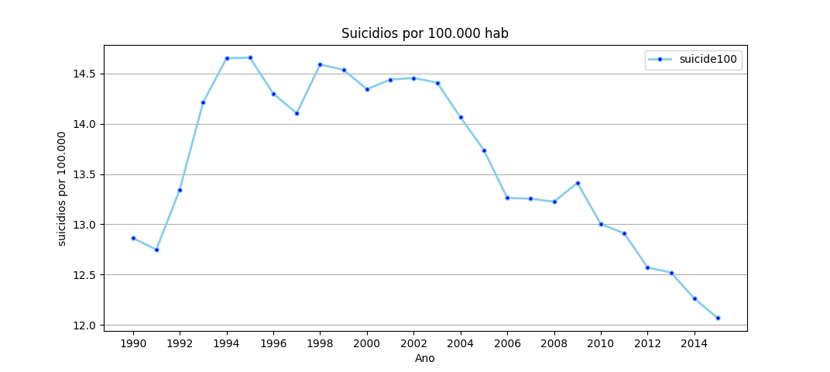

Slide 3
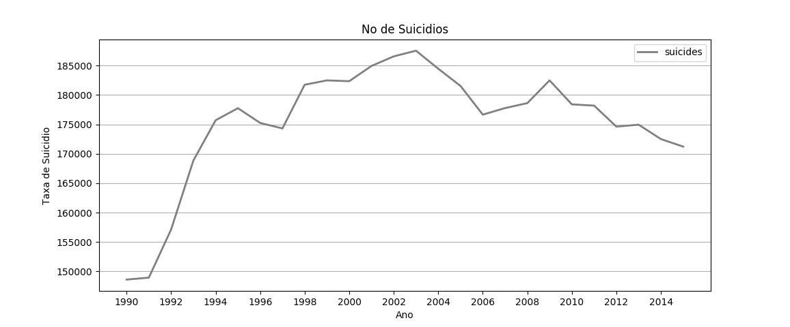

Slide 4
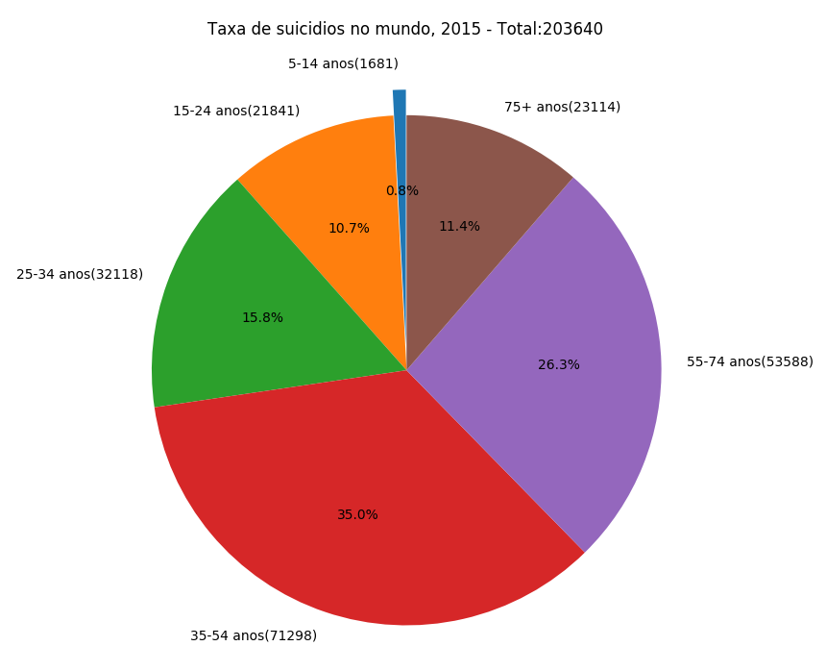

Slide 5
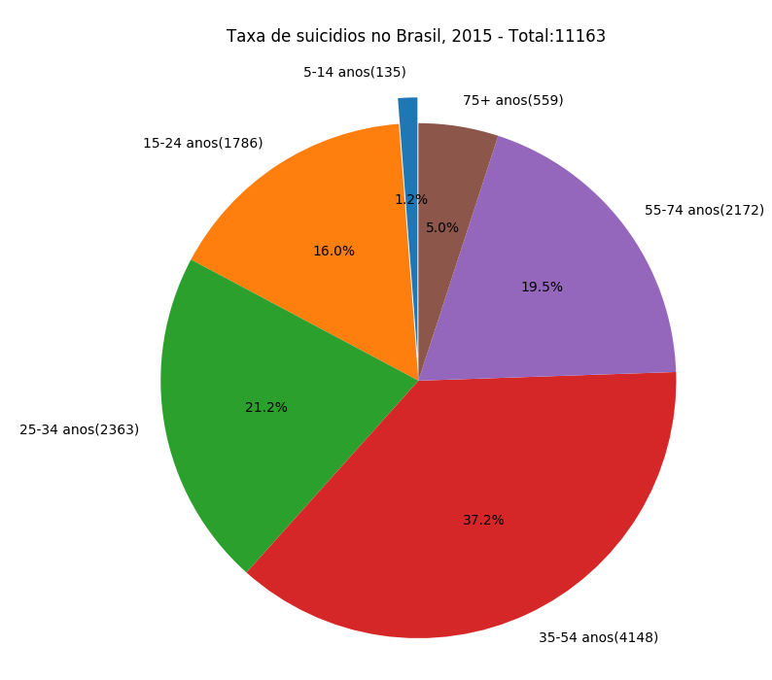

Slide 6
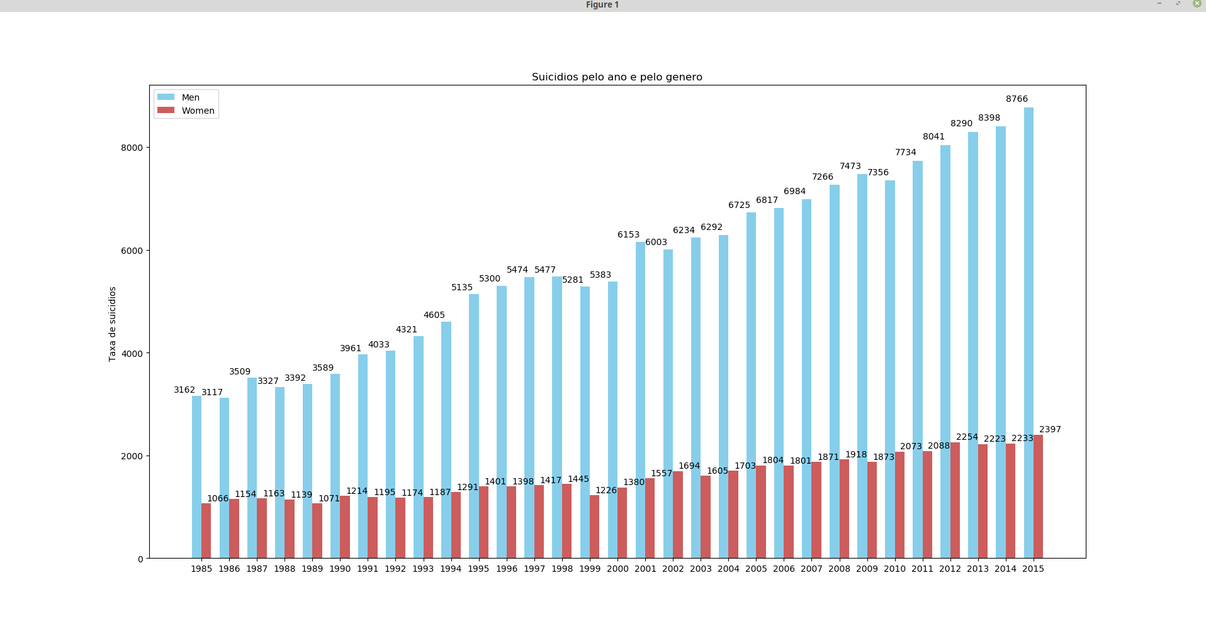
no Brasil
Ano

Slide 7
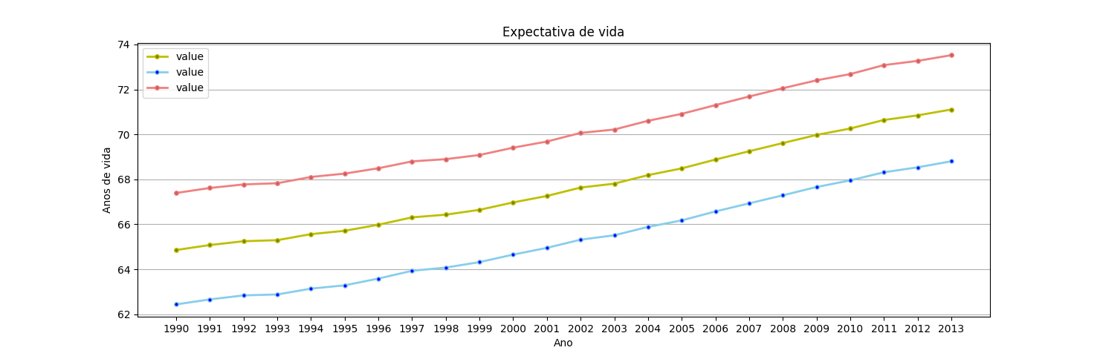
Ambos
Homem
Mulher

